Slide 1
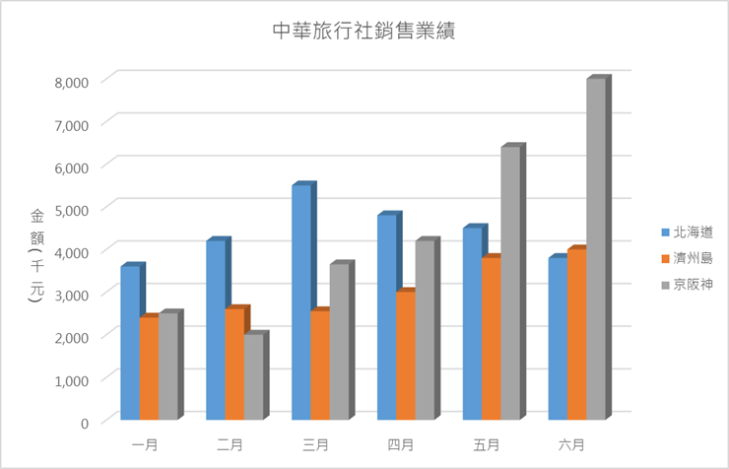
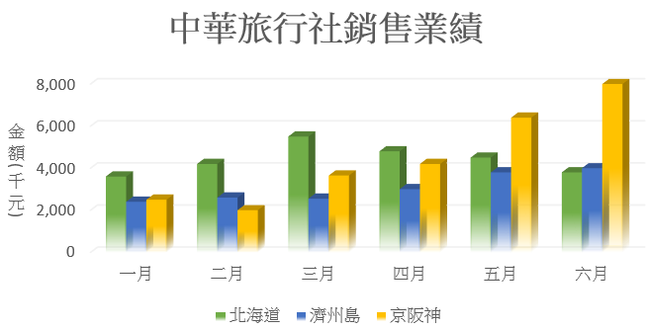
直條圖練習
品名 | 一月 | 二月 | 三月 | 四月 | 五月 | 六月 | 總計
北海道 | 3,600 | 4,200 | 5,500 | 4,800 | 4,500 | 3,800 | 26,400
濟州島 | 2,400 | 2,600 | 2,550 | 3,000 | 3,800 | 4,000 | 18,350
京阪神 | 2,500 | 2,000 | 3,650 | 4,200 | 6,400 | 8,000 | 26,750
原始數據
視覺化圖形
示範版 更新版

Slide 2
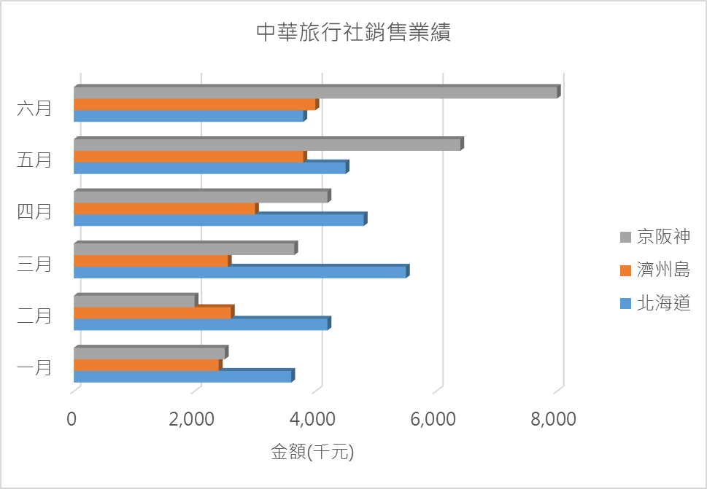
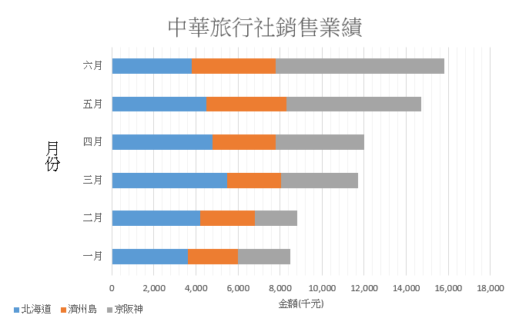
橫條圖練習
品名 | 一月 | 二月 | 三月 | 四月 | 五月 | 六月 | 總計
北海道 | 3,600 | 4,200 | 5,500 | 4,800 | 4,500 | 3,800 | 26,400
濟州島 | 2,400 | 2,600 | 2,550 | 3,000 | 3,800 | 4,000 | 18,350
京阪神 | 2,500 | 2,000 | 3,650 | 4,200 | 6,400 | 8,000 | 26,750
原始數據
視覺化圖形
示範版 更新版

Slide 3
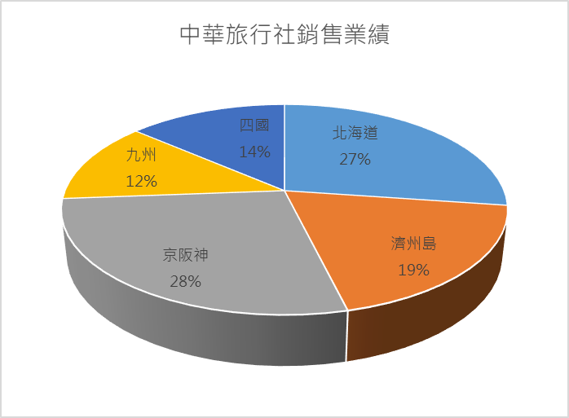
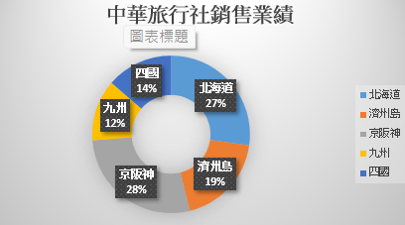
圓形圖練習
品名 | 一月 | 二月 | 三月 | 四月 | 五月 | 六月 | 總計
北海道 | 3,600 | 4,200 | 5,500 | 4,800 | 4,500 | 3,800 | 26,400
濟州島 | 2,400 | 2,600 | 2,550 | 3,000 | 3,800 | 4,000 | 18,350
京阪神 | 2,500 | 2,000 | 3,650 | 4,200 | 6,400 | 8,000 | 26,750
九州 | 1,280 | 1,800 | 2,400 | 1,750 | 2,750 | 2,200 | 12,180
四國 | 1,400 | 1,650 | 2,200 | 1,875 | 2,900 | 3,200 | 13,225
原始數據
視覺化圖形
示範版 更新版

Slide 4
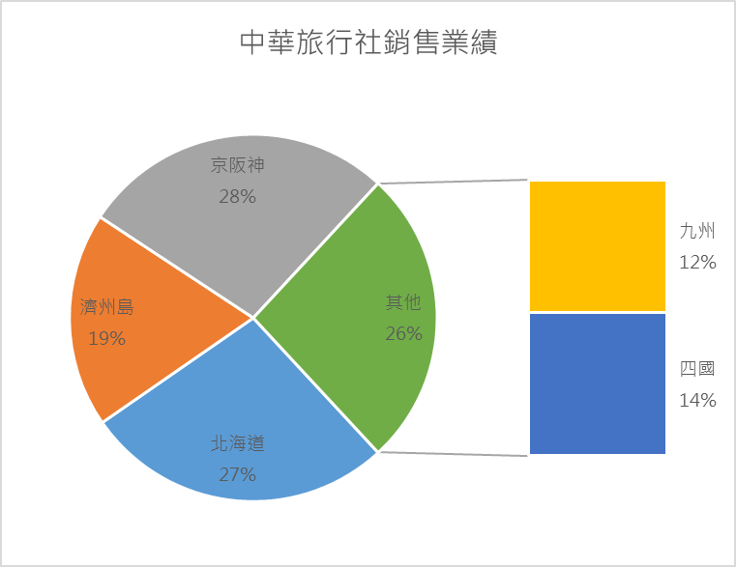
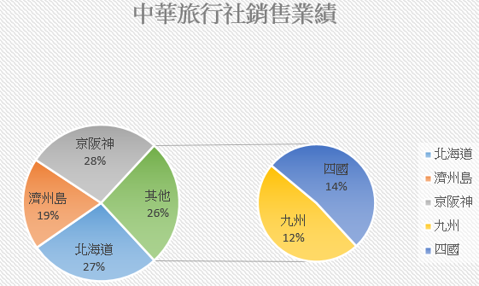
圓形圖(子圖)練習
品名 | 一月 | 二月 | 三月 | 四月 | 五月 | 六月 | 總計
北海道 | 3,600 | 4,200 | 5,500 | 4,800 | 4,500 | 3,800 | 26,400
濟州島 | 2,400 | 2,600 | 2,550 | 3,000 | 3,800 | 4,000 | 18,350
京阪神 | 2,500 | 2,000 | 3,650 | 4,200 | 6,400 | 8,000 | 26,750
九州 | 1,280 | 1,800 | 2,400 | 1,750 | 2,750 | 2,200 | 12,180
四國 | 1,400 | 1,650 | 2,200 | 1,875 | 2,900 | 3,200 | 13,225
原始數據
視覺化圖形
示範版 更新版

Slide 5
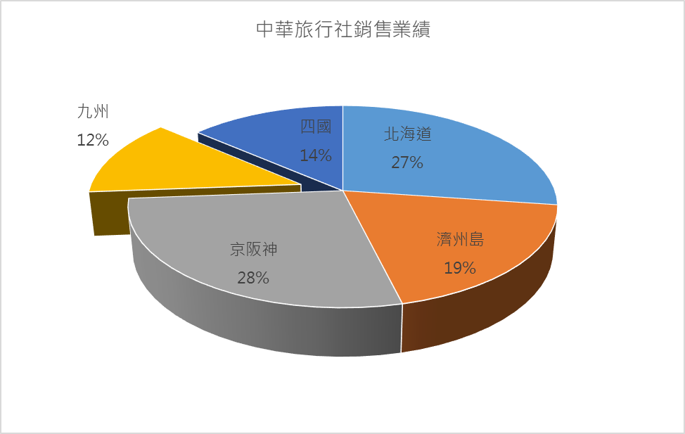
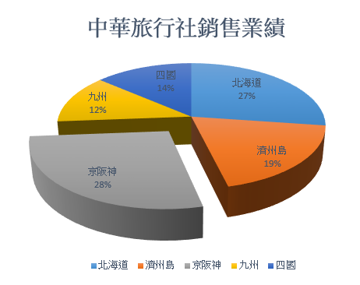
圓形圖(脫離圓心)練習
品名 | 一月 | 二月 | 三月 | 四月 | 五月 | 六月 | 總計
北海道 | 3,600 | 4,200 | 5,500 | 4,800 | 4,500 | 3,800 | 26,400
濟州島 | 2,400 | 2,600 | 2,550 | 3,000 | 3,800 | 4,000 | 18,350
京阪神 | 2,500 | 2,000 | 3,650 | 4,200 | 6,400 | 8,000 | 26,750
九州 | 1,280 | 1,800 | 2,400 | 1,750 | 2,750 | 2,200 | 12,180
四國 | 1,400 | 1,650 | 2,200 | 1,875 | 2,900 | 3,200 | 13,225
原始數據
視覺化圖形
示範版 更新版

Slide 6
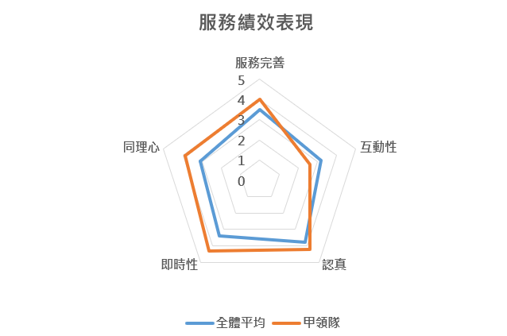
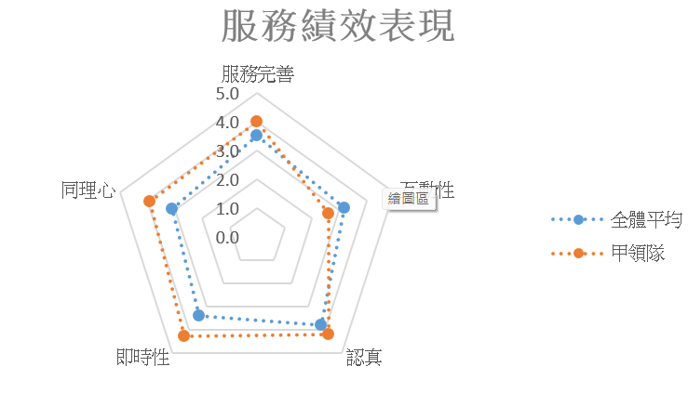
雷達圖練習
評比項目 | 全體平均 | 甲領隊
服務完善 | 3.5 | 4.0
互動性 | 3.2 | 2.6
認真 | 3.8 | 4.2
即時性 | 3.4 | 4.3
同理心 | 3.1 | 3.9
原始數據
視覺化圖形
示範版 更新版

Slide 7
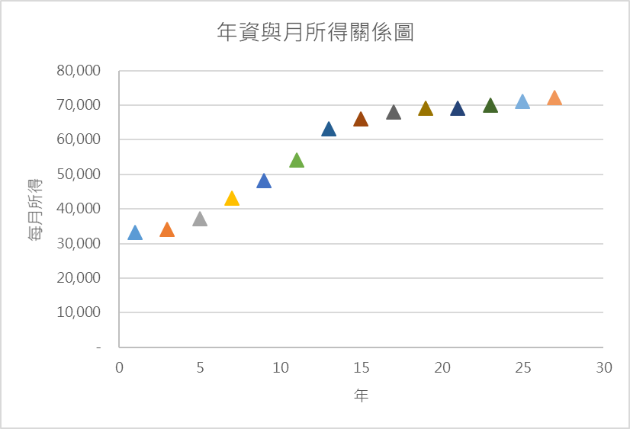
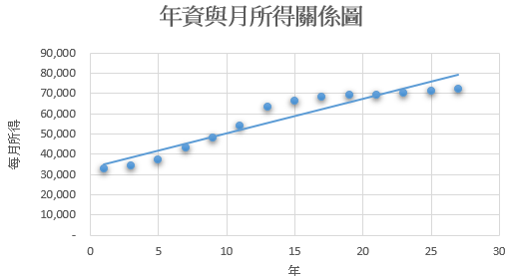
XY散布圖練習
年資 | 月所得
1 | 33,000
3 | 34,000
5 | 37,000
7 | 43,000
9 | 48,000
11 | 54,000
13 | 63,000
15 | 66,000
17 | 68,000
19 | 69,000
21 | 69,000
23 | 70,000
25 | 71,000
27 | 72,000
原始數據
視覺化圖形
示範版 更新版

Slide 8
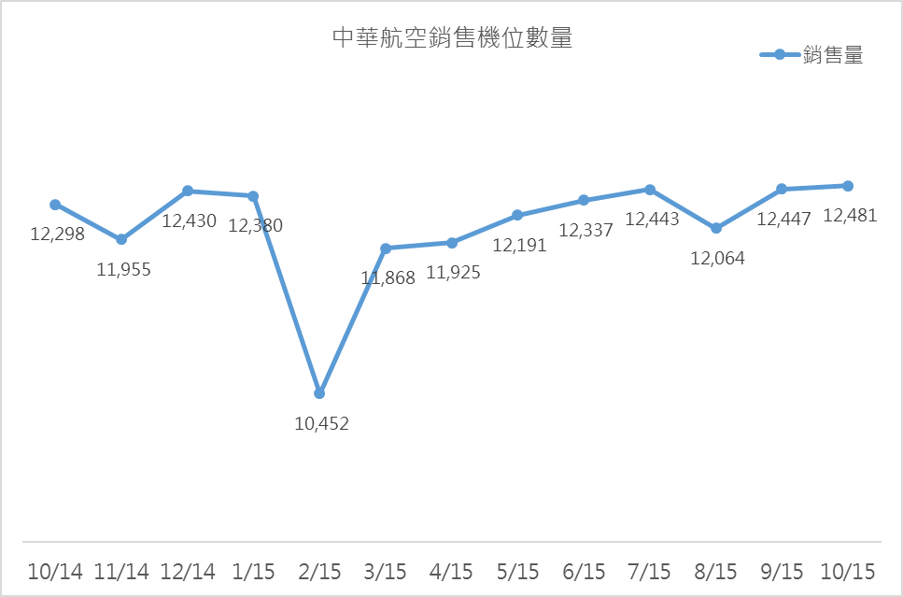
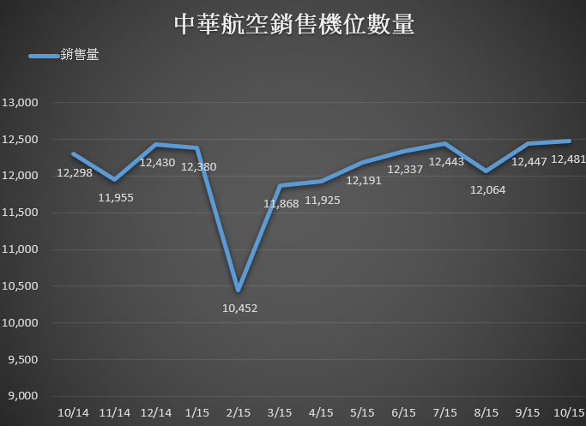
折線圖練習
時間 | 銷售量
10/14 | 12,298
11/14 | 11,955
12/14 | 12,430
1/15 | 12,380
2/15 | 10,452
3/15 | 11,868
4/15 | 11,925
5/15 | 12,191
6/15 | 12,337
7/15 | 12,443
8/15 | 12,064
9/15 | 12,447
10/15 | 12,481
原始數據
視覺化圖形
示範版 更新版

Slide 9
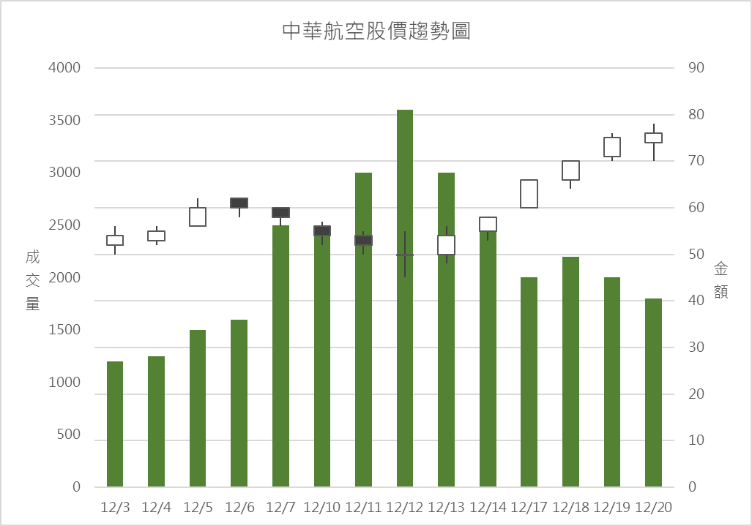
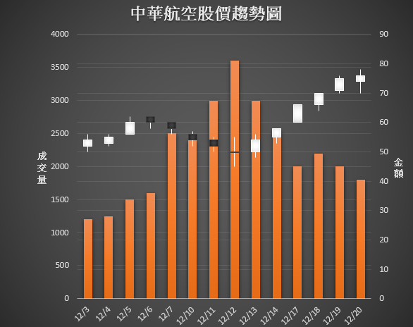
股票圖練習
日期 | 成交量 | 開盤價 | 最高價 | 最低價 | 收盤價
12/3 | 1200 | 52 | 56 | 50 | 54
12/4 | 1250 | 53 | 56 | 52 | 55
12/5 | 1500 | 56 | 62 | 56 | 60
12/6 | 1600 | 62 | 62 | 58 | 60
12/7 | 2500 | 60 | 60 | 56 | 58
12/10 | 2400 | 56 | 57 | 52 | 54
12/11 | 3000 | 54 | 55 | 50 | 52
12/12 | 3600 | 50 | 55 | 45 | 50
12/13 | 3000 | 50 | 56 | 48 | 54
12/14 | 2560 | 55 | 58 | 53 | 58
12/17 | 2000 | 60 | 66 | 60 | 66
12/18 | 2200 | 66 | 70 | 64 | 70
12/19 | 2000 | 71 | 76 | 70 | 75
12/20 | 1800 | 74 | 78 | 70 | 76
原始數據
視覺化圖形
示範版 更新版

Slide 10
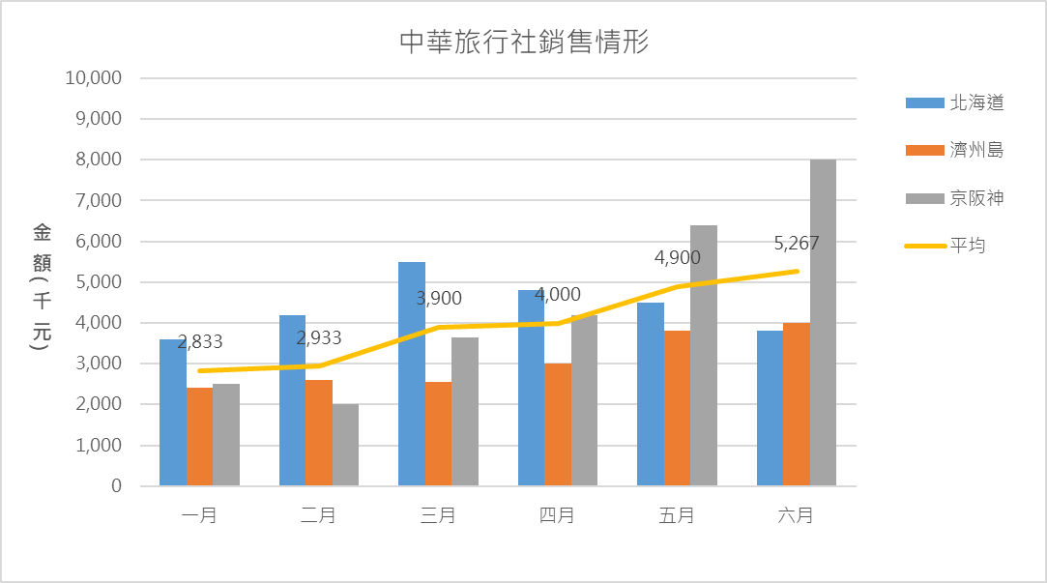
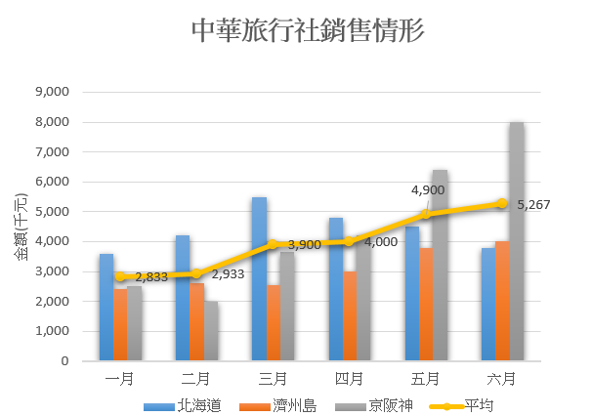
組合圖練習
品名 | 一月 | 二月 | 三月 | 四月 | 五月 | 六月 | 總計
北海道 | 3,600 | 4,200 | 5,500 | 4,800 | 4,500 | 3,800 | 26,400
濟州島 | 2,400 | 2,600 | 2,550 | 3,000 | 3,800 | 4,000 | 18,350
京阪神 | 2,500 | 2,000 | 3,650 | 4,200 | 6,400 | 8,000 | 26,750
平均 | 2,833 | 2,933 | 3,900 | 4,000 | 4,900 | 5,267 | 23,833
原始數據
視覺化圖形
示範版 更新版

